Slide 1

Bootcamp Kotlin
Daniel Richter SKN1 – Especialista em Sistemas
Recursos Nativos
Notes:
como criar o seu programa de uma forma mental, utilizando o computador mais potente do mundo, o nosso cerebro. se vc ainda não sabe programar, vai criar o seu primeiro programa hoje, mesmo sem saber sequer uma linha de codigo. e mesmo que vc já saiba programar, vc vai conseguir fazer um reforço na sua logica. sabe quando acontece aqueles errinhos e vc fica engasgado em algum ponto? essa aula vai ser muito importante pra vc tbm

Slide 2

[Nome do curso]
[Nome do palestrante] [Posição]
Parte 2: Contatos
[Nome da aula]
Recursos Nativos
Notes:
como criar o seu programa de uma forma mental, utilizando o computador mais potente do mundo, o nosso cerebro. se vc ainda não sabe programar, vai criar o seu primeiro programa hoje, mesmo sem saber sequer uma linha de codigo. e mesmo que vc já saiba programar, vc vai conseguir fazer um reforço na sua logica. sabe quando acontece aqueles errinhos e vc fica engasgado em algum ponto? essa aula vai ser muito importante pra vc tbm

Slide 3
Contatos
Organização do provedor de contatos
Relacionamento das tabelas principais
Fluxo de dados entre provedores de contatos
Interagindo com os contatos
Literatura oficial Google
https://developer.android.com/guide/topics/providers/contacts-provider?hl=pt-br

Slide 4
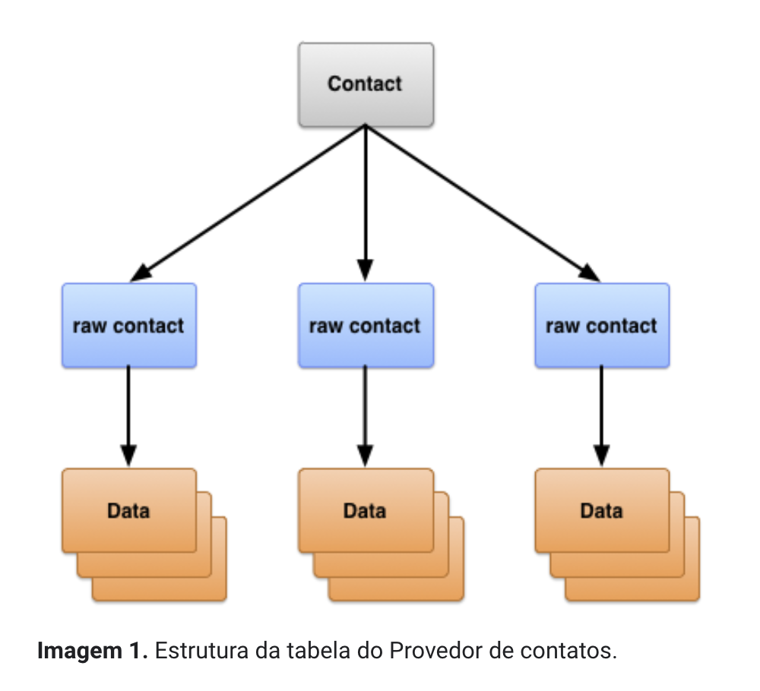
Contatos

Slide 5
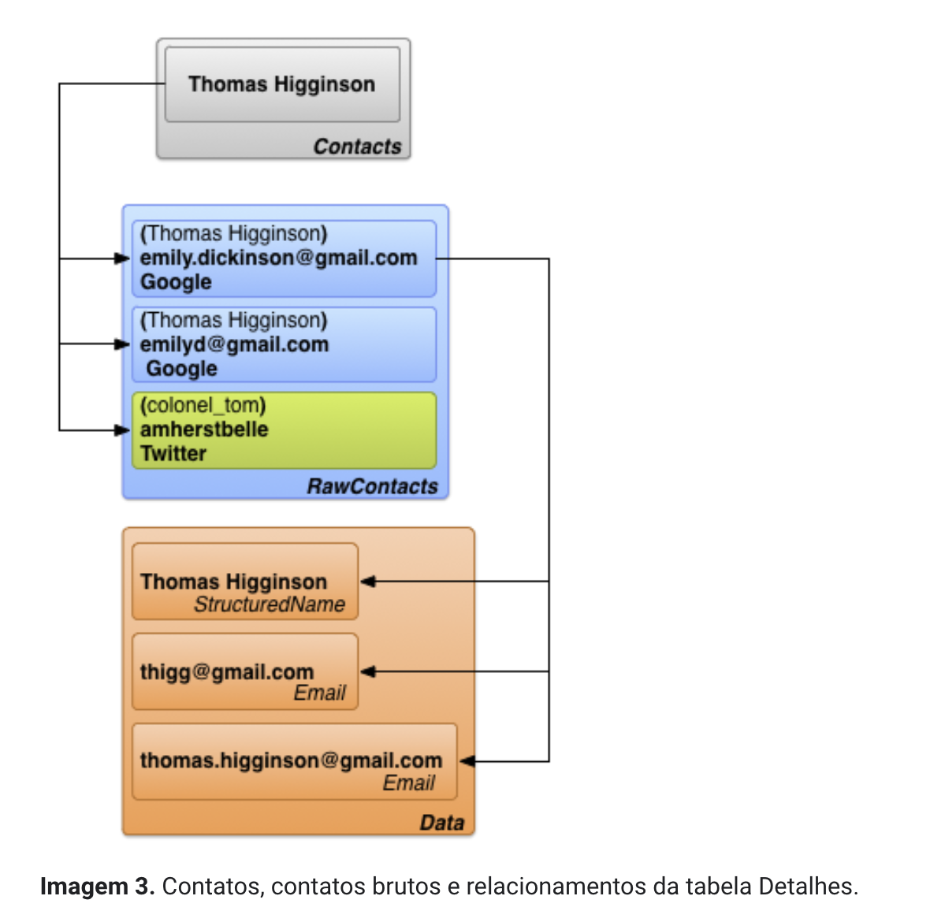
Contatos

Slide 6
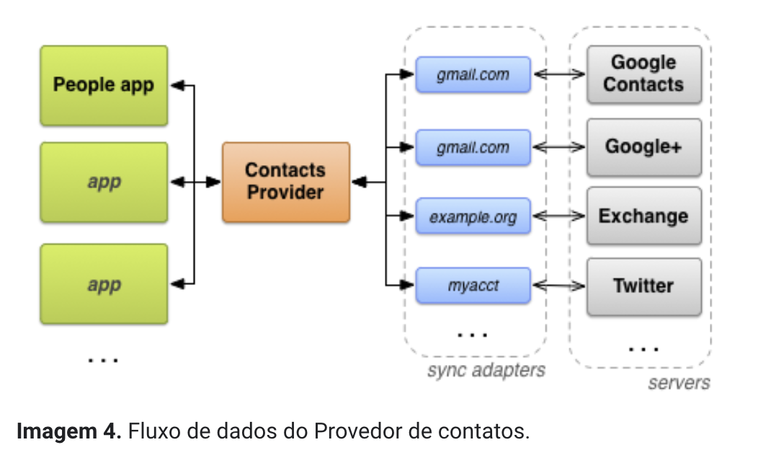
Contatos

Slide 7
Exercício final
Desafio:
Atualizar o código para mostrar abaixo do nome
o DISPLAY_NAME_ALTERNATIVE, de forma a exibir na aplicação criada 03 dados dos contatos

Slide 8
[Nome do curso]
[Nome do palestrante] [Posição]
Dúvidas?
[Nome da aula]
Recursos Nativos | Contatos
Notes:
como criar o seu programa de uma forma mental, utilizando o computador mais potente do mundo, o nosso cerebro. se vc ainda não sabe programar, vai criar o seu primeiro programa hoje, mesmo sem saber sequer uma linha de codigo. e mesmo que vc já saiba programar, vc vai conseguir fazer um reforço na sua logica. sabe quando acontece aqueles errinhos e vc fica engasgado em algum ponto? essa aula vai ser muito importante pra vc tbm

